Slide 1
2025.08.20 安全支援アプリ
v2.7.0 リリース内容について

Slide 2
リリース項目一覧
安全支援アプリについて、以下の日程・内容にてリリースを致します。
リリース作業日程：日本時間 8月20日(水) 18:00～19:00
NO. | 機能 | 概要 | 詳細
1 | 安全掲示板機能 | 機能改善です。 診断結果の画面に、「安全掲示板で開く」ボタンを配置しました。 | 次ページ以降の説明をご参照ください。

Slide 3
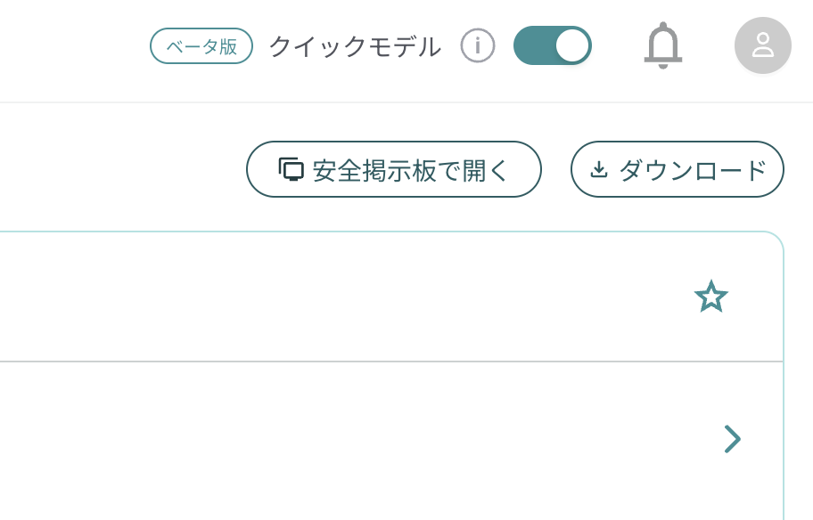
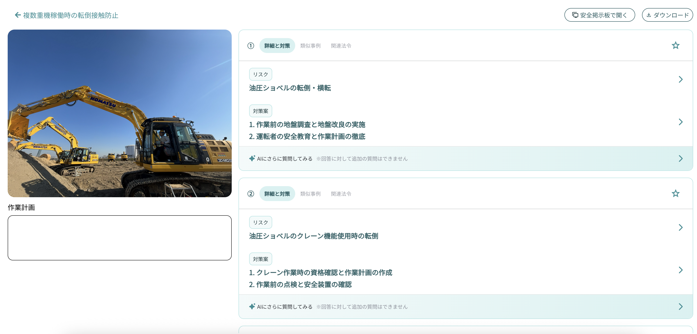

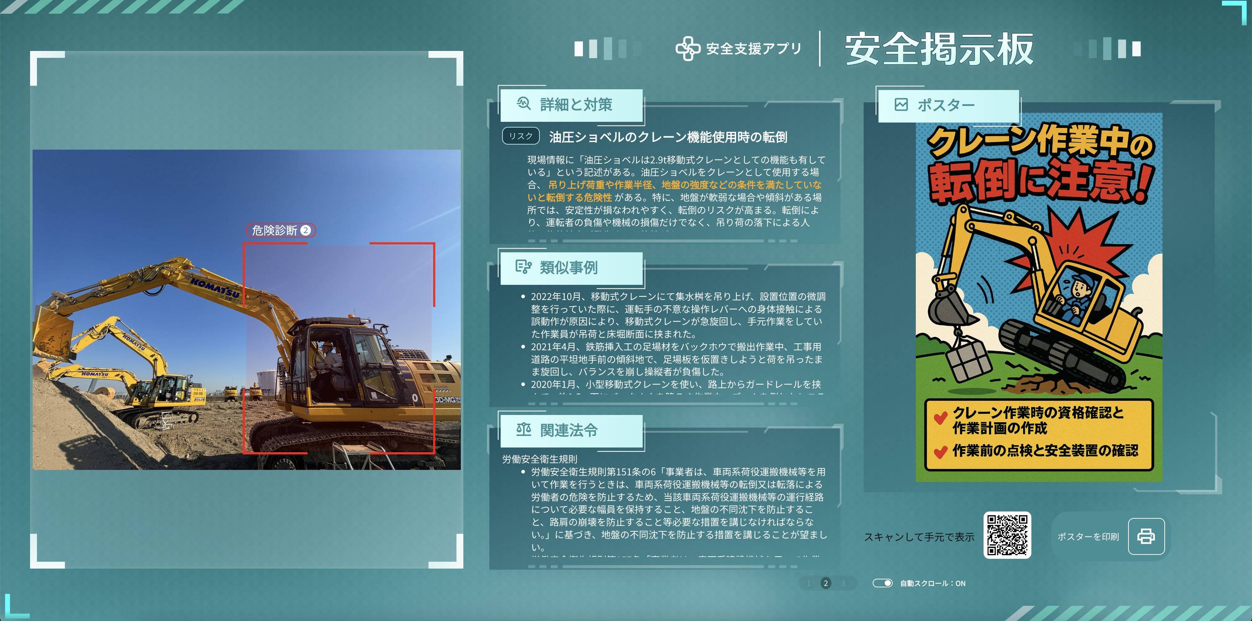
リリース項目No.1
診断結果の画面に、「安全掲示板で開く」ボタンを配置しました。
診断結果の表示画面に「安全掲示板で開く」ボタンを配置しました
安全掲示板の機能が、より使いやすく・分かりやすくなりました

Slide 4
EOF

